Slide 1
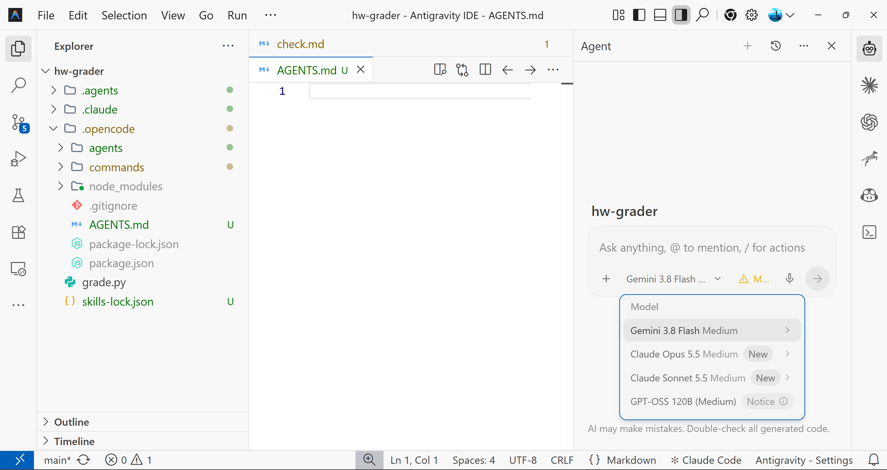
範例 1-1 環境建置
安裝 Antigravity
與模型設定
在自己的電腦裝好 IDE、調整版面、選好 AI Agent，
再用自然語言跑一個小分析
Antigravity 三欄介面：左邊檔案、中間編輯、右邊 AI Agent
下載安裝 → 調整版面 → 安裝擴充功能 → 本機暖身
Notes:
今天第一個單元：在自己的電腦把環境準備好。我們會安裝 Antigravity IDE、把版面調成三欄、安裝 Markdown 預覽與 AI Agent，最後用自然語言請 AI 安裝工具並跑一個 FASTQ 小分析。先在本機確認 Agent 正常，下一單元連上 Nano4 時，若出問題就知道是連線的問題。

Slide 2
今天的流程
四個步驟，約 28 分鐘；每完成一步再往下
1
2
3
4
下載安裝
3 分鐘
調整版面
2 分鐘
安裝擴充功能
3 分鐘
本機暖身
20 分鐘
今天的目標
連上超算前，先在自己的電腦確認 Agent 能安裝工具、執行分析，並請另一個 Agent 審查結果。
之後範例 1-2 若出問題，就能確定是連線的問題，而不是 Agent 的問題。
範例 1-1 環境建置
2
Notes:
先看全貌：下載安裝 3 分鐘、調整版面 2 分鐘、安裝擴充功能 3 分鐘，最後本機暖身大約 20 分鐘，是今天的重點。為什麼要先在本機暖身？因為下一單元要連到國網超算，步驟比較多；如果 Agent 在本機已經確認能用，連線後出問題，我們就能直接排除 Agent 的因素。

Slide 3
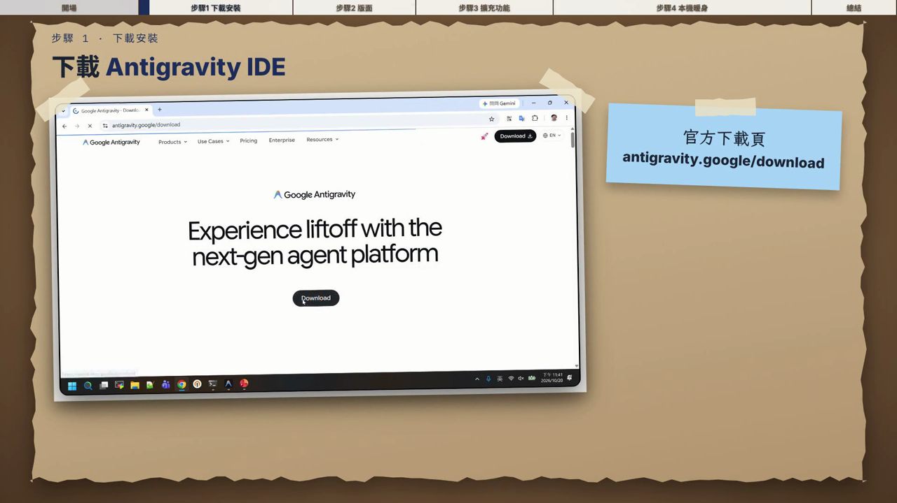
步驟 1｜下載 Antigravity IDE
官方下載頁：antigravity.google/download
1
開啟官方下載頁
antigravity.google/download
2
往下捲到 IDE 區塊
選「Antigravity IDE (Standalone)」，不要選頁面上方的 Antigravity app
3
依作業系統下載並安裝
Windows 執行 .exe；macOS 拖進「應用程式」資料夾
提示：習慣 VS Code 也可以，另裝 Remote - SSH；但 VS Code 沒有 Antigravity 內建 Agent
範例 1-1 環境建置
3
Notes:
打開官方下載頁 antigravity.google/download。最常見的錯誤是點到最上面的 Antigravity app，請一定往下捲，找到 Antigravity IDE (Standalone)。Windows 下載後執行 exe，macOS 把 IDE 拖進應用程式資料夾。如果你平常用 VS Code 也可以，但要自己裝 Remote - SSH，而且沒有 Antigravity 內建的 Agent，只能用 Claude Code、Codex 或 Zoo Code。

Slide 4
選對下載版本
不確定電腦規格？先照下表確認
作業系統 | 選擇下載版本 | 如何確認系統規格
Windows 10 / 11 | 大多數選 x64 （ARM 筆電選 ARM64） | 設定 → 系統 → 關於 查看「系統類型」
macOS (Apple Silicon) | Apple Silicon （M1 / M2 / M3 / M4） | 左上角蘋果選單 → 關於這台 Mac 查看晶片型號
下載前再確認一次
✓ 是 IDE (Standalone)，不是 Antigravity app
✓ 版本跟作業系統、晶片相符
✓ 安裝完能開啟，並用 Google 帳號登入
範例 1-1 環境建置
4
Notes:
下載頁會有 x64、ARM64、Apple Silicon 等版本。Windows 大多數是 x64，可以到設定、系統、關於，看系統類型；少數 ARM 筆電要選 ARM64。Mac 從左上角蘋果選單的關於這台 Mac 看晶片，M1 到 M4 都選 Apple Silicon。右邊是下載前的三個檢查點，特別是確認下載的是 IDE，不是 app。

Slide 5
步驟 2｜調整操作版面
左邊看檔案、中間看腳本與結果、右邊跟 AI Agent 對話
檔案總管
Explorer
腳本與結果
（編輯區）
AI Agent
對話面板
1
打開右側面板
檢視 → 外觀 → 勾選 Secondary Side Bar
（View → Appearance）
2
終端機也可以移到右側
在終端機分頁標題按右鍵 → Move → Secondary Side Bar
提示：版面調好後，第 3、4 步都在右側對話面板操作；之後連上 Nano4 也沿用同樣版面
範例 1-1 環境建置
5
Notes:
為了待會連上超算方便，我們把版面調成三欄：左邊是檔案總管，中間看腳本和結果，右邊是跟 AI Agent 對話的面板。操作只有兩步：從檢視、外觀勾選 Secondary Side Bar，把右側面板打開；如果想把終端機也放到右邊，在終端機分頁標題按右鍵，選 Move 到 Secondary Side Bar。

Slide 6
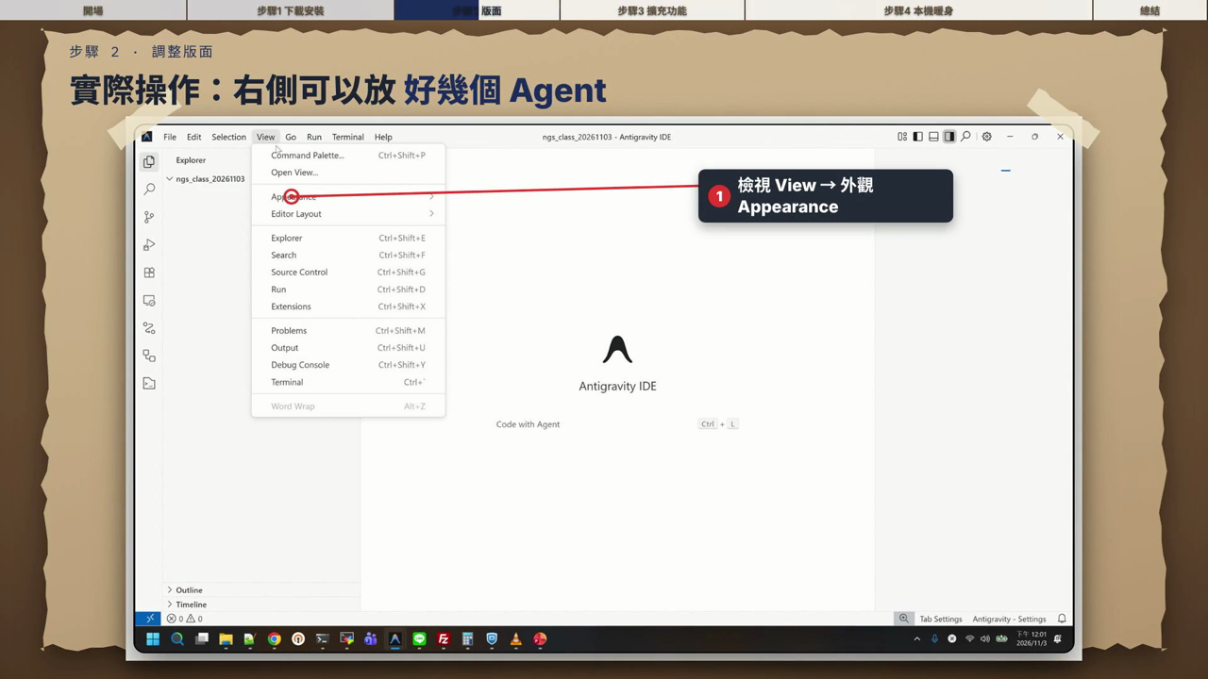
步驟 2｜實際操作：右側放多個 Agent
設定好之後，同一個專案可以同時使用好幾個 Agent
1
打開「檢視 → 外觀」
View → Appearance，確認 Secondary Side Bar 已勾選
2
設定 Agent 圖示列
Secondary Activity Bar Position → Default
3
右側出現 Agent 圖示
內建 Agent、Claude Code、Codex、Zoo Code，點一下就切換
提示：下一步裝好的 Agent 擴充功能，都會出現在這一排
範例 1-1 環境建置
6
Notes:
實際操作看看：打開「檢視、外觀」，確認 Secondary Side Bar 已經勾選，再把 Secondary Activity Bar Position 設為 Default。
設定好之後，右側會多出一排 Agent 圖示：內建 Agent、Claude Code、Codex、Zoo Code。點一下就能切換，同一個專案可以同時使用好幾個 Agent。

Slide 7
步驟 3｜安裝擴充功能
Ctrl + Shift + X（macOS：Cmd + Shift + X）→ 搜尋名稱 → Install
① Markdown Inline Preview
② AI Agent
教材、AGENTS.md、Skill 與 AI 產出的報告大多是 Markdown（.md）
裝了以後，標題、粗體、表格會直接在編輯器顯示排版，不必另開預覽
搜尋：Markdown Inline Preview
markdown-inline-preview.markdown-inline-preview
依需求選一個，也可以多裝幾個：
A Antigravity 內建 Agent（不需安裝）
B Claude Code / Codex
C Zoo Code（國網地端模型）
下一頁比較三者的差別
範例 1-1 環境建置
7
Notes:
第三步裝擴充功能。點左側的擴充功能圖示，或按 Ctrl Shift X，搜尋名稱後按 Install。第一個先裝 Markdown Inline Preview：我們的教材、AGENTS.md、Skill 和 AI 產出的報告幾乎都是 Markdown，裝了之後可以直接在編輯器看到排版。第二個是 AI Agent，有三種選擇，下一頁說明。

Slide 8
AI Agent：三種選擇
教材的 AGENTS.md 與 .agents/skills/ 採用通用格式，三種 Agent 都能讀取
A（預設）
Antigravity 內建 Agent
Gemini 等內建模型
適合
第一次使用、想直接上手；不需 API Key
設定方式
不需安裝；以 Google 帳號登入，就能在右側對話面板使用
B
Claude Code / Codex
自備 Claude / GPT 模型
適合
已有 Claude Pro/Max、ChatGPT Plus 或 API 帳號
設定方式
安裝 anthropic.claude-code 或 openai.chatgpt，登入個人帳號
C
Zoo Code
國網地端模型
適合
機敏生醫資料不希望離開國網環境
設定方式
安裝 zoocodeorganization.zoo-code，選「OpenAI 相容」，填入國網的 Base URL 與 API Key
建議：不確定選哪一個？先用選項 A：免額外設定，最快上手
範例 1-1 環境建置
8
Notes:
三種 Agent 都能讀取教材裡的 AGENTS.md 和 Skill，差別在模型從哪裡來。選項 A 是 Antigravity 內建的 Agent，用 Google 帳號登入就能用，最適合第一次上手。選項 B 是 Claude Code 或 Codex，適合已經有 Claude 或 ChatGPT 付費帳號的人。選項 C 是 Zoo Code，可以接國網的地端模型，適合機敏的生醫資料不想離開國網環境的情況，設定時選 OpenAI 相容，填入國網提供的 Base URL 和 API Key。不確定的話先用 A。

Slide 9
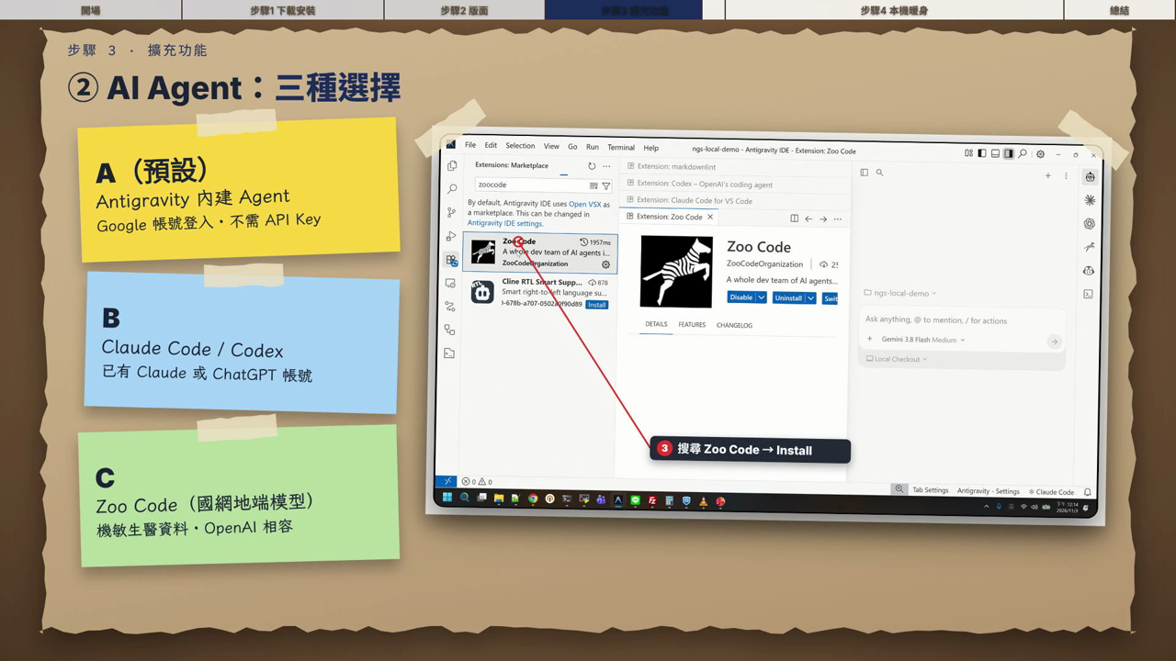
步驟 3｜安裝 Agent 擴充功能
選項 B、C 從擴充功能安裝；選項 A 內建，不需安裝
1
選項 B：Claude Code / Codex
搜尋 Claude Code（anthropic.claude-code）或 Codex（openai.chatgpt），登入個人帳號
2
選項 C：Zoo Code
搜尋 Zoo Code，設定選「OpenAI 相容」，填入國網 Base URL 與 API Key
3
出現在右側圖示列
點右側的圖示，就能切換到該 Agent
提示：擴充套件都來自 Open VSX；不確定選哪個，先用選項 A
範例 1-1 環境建置
9
Notes:
選項 A 的內建 Agent 不需要安裝。選項 B、C 都從擴充功能安裝：按 Ctrl + Shift + X，搜尋名稱後按 Install。
選項 B 是 Claude Code 或 Codex，裝好後登入自己的 Claude 或 ChatGPT 帳號。選項 C 是 Zoo Code，在設定中選「OpenAI 相容」，填入國網提供的 Base URL 與 API Key，資料不會離開國網環境。
裝好之後，Agent 會出現在右側的圖示列，點一下就能切換。

Slide 10
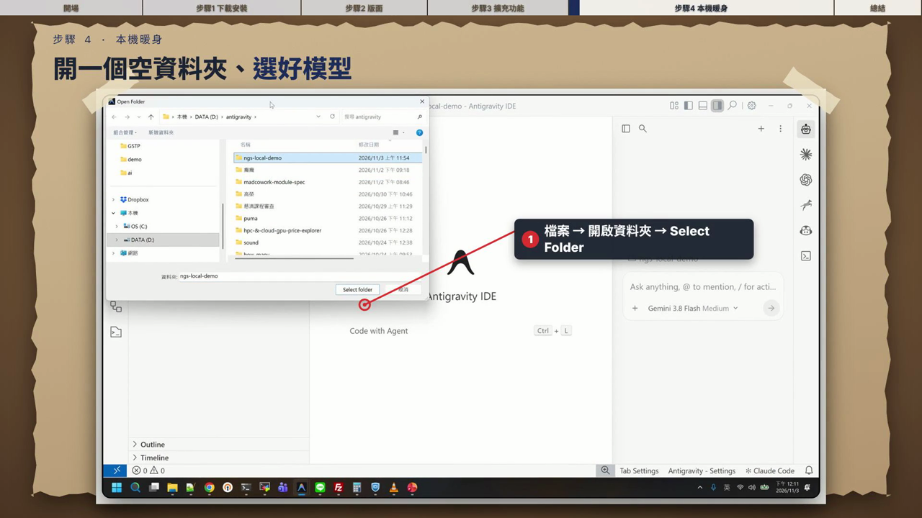
步驟 4｜本機暖身
連上超算前，先確認 Agent 能在自己的電腦正常執行指令
1
開一個空資料夾
檔案 → 開啟資料夾，例如在「文件」新建 ngs-local-demo
2
在右側面板依序貼上 Prompt 1、2
安裝工具 → 4 個 FASTQ 檔的小型分析
3
詢問權限時按 Accept / Run
這是正常的安全確認，不是卡住
4
Prompt 3 交給另一個 Agent
審查前面的程式、表格與圖
提示：本機只跑幾秒鐘的小分析；正式資料之後送到 Nano4 計算節點執行
範例 1-1 環境建置
10
Notes:
第四步是今天的重點：本機暖身。先用檔案、開啟資料夾，開一個空資料夾，例如在文件裡新建 ngs-local-demo。接著在右側對話面板依序貼上 Prompt 1 和 Prompt 2。AI 要執行指令時會先問權限，請按 Accept 或 Run，這是正常的安全確認。最後 Prompt 3 要交給另一個 Agent 去審查前面的結果。

Slide 11
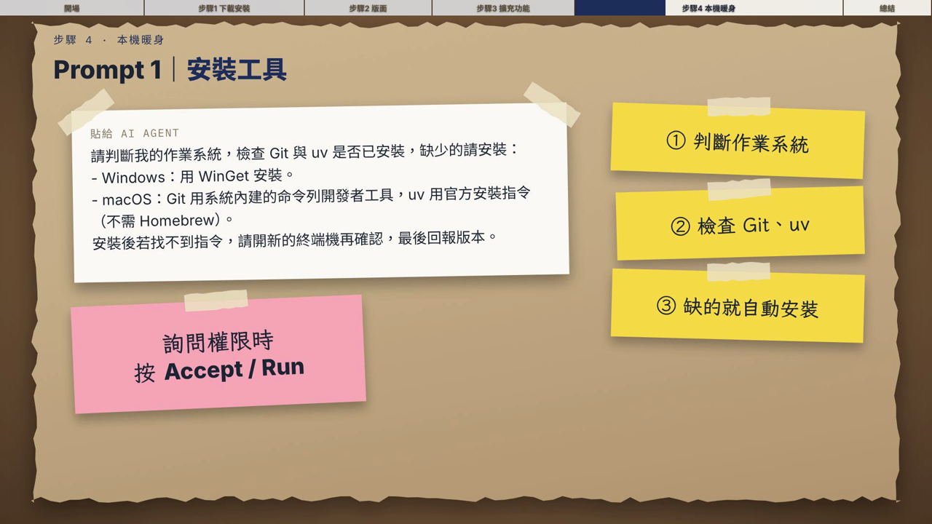
Prompt 1｜安裝工具
讓 AI 自己判斷作業系統，裝好 Git 與 uv
貼給 AI Agent
請判斷我的作業系統，檢查 Git 與 uv 是否已安裝，缺少的請安裝：
- Windows：用 WinGet 安裝。
- macOS：Git 用系統內建的命令列開發者工具，uv 用官方安裝指令（不需 Homebrew）。
安裝後若找不到指令，請開新的終端機再確認，最後回報版本。
提示：跳出「使用者帳戶控制」（Windows）或「命令列開發者工具」（macOS）視窗時，請按「是／安裝」
範例 1-1 環境建置
11
Notes:
Prompt 1 請 AI 安裝 Git 和 uv。我們不需要告訴它怎麼裝，只要說清楚規則：Windows 用 WinGet，macOS 用系統內建的命令列開發者工具，不需要 Homebrew。裝完如果找不到指令，請它開新終端機再確認，最後回報版本。過程中如果跳出 Windows 的使用者帳戶控制，或 macOS 的命令列開發者工具安裝視窗，請按是或安裝。

Slide 12
Prompt 2｜4 個 FASTQ 檔的小型分析
2 個檢體（FMT.0093C、FMT.0093D）× 正向 R1／反向 R2，每檔 1,000 reads
下載 4 個 FASTQ 檔
從教材 GitHub 下載到 data/
貼給 AI Agent
請從 https://github.com/gemini960114/nano4-ngs-slurm-skill/tree/main/data/fastq_4samples 下載 4 個 FASTQ 檔到 data/，
用 uv 在這個資料夾建立 .venv 並安裝需要的套件，對每個檔案計算 read 數、平均長度與 GC 含量，
整理成一張 CSV 表格，再畫一張 4 個檔案的比較圖存成 PNG。
uv 建立 .venv
自動安裝需要的套件
逐檔計算
read 數、平均長度、GC 含量
產出結果
CSV 表格 ＋ PNG 比較圖
範例 1-1 環境建置
12
Notes:
Prompt 2 是一個小型分析。資料是 2 個檢體，各有正向 R1 和反向 R2，共 4 個 FASTQ 檔，每檔 1,000 條 reads。AI 會依序做四件事：下載檔案、用 uv 建立虛擬環境、計算每個檔案的 read 數、平均長度和 GC 含量，最後整理成 CSV 表格和一張比較圖。跑完後請在左側檔案總管點開 CSV 和 PNG 看看結果。

Slide 13
Prompt 3｜請另一個 Agent 審查結果
AI 也會出錯：不要讓同一個 Agent 自己檢查自己
Agent ①
Prompt 1、2：安裝與分析
產出
程式 ＋ CSV ＋ PNG
貼給另一個 Agent
另一個 AI 已在這個資料夾對 data/ 的 4 個 FASTQ 檔計算 read 數、平均長度與 GC 含量，並產生 CSV 表格與比較圖。
請審查它的程式、表格與圖是否正確：要實際驗證，不要只看程式碼下結論；先不要修改任何檔案。
最後用表格列出每項檢查結果（正確／有問題），有問題的請說明原因與修正建議。
Agent ②（審查者）
Prompt 3：實際驗證，先不修改檔案，用表格列出正確／有問題
有第二個 Agent（選項 B、C）：在它的對話面板貼上
只有內建 Agent：開一個新對話再貼上（可換成另一個模型）
範例 1-1 環境建置
13
Notes:
AI 也會出錯，所以重要的結果最好請另一個 Agent 審查。如果你有裝第二個 Agent，例如 Claude Code 或 Zoo Code，就在它的面板貼上 Prompt 3；只有內建 Agent 的話，開一個新對話再貼，新對話不知道前面的過程，等於獨立審查。Prompt 裡有兩句很重要：要實際驗證、不要只看程式碼；先不要修改任何檔案，免得原本的結果被蓋掉。

Slide 14
這個練習讓您體驗四件事
之後在 Nano4 上，也是同樣的協作方式
1
用自然語言安裝套件
不必自己打 pip install，uv 會自動建立環境
2
請 AI 寫並執行程式
觀察 Agent 如何撰寫、執行與修正程式碼
3
拿到表格和圖
在左側檔案總管點開 CSV 與 PNG 檢查結果
4
交叉審查
請另一個 Agent 評估結果，養成「AI 的結果要驗證」的習慣
範例 1-1 環境建置
14
Notes:
總結這個暖身練習的四個體驗：第一，用自然語言安裝套件，不用自己記指令；第二，看 AI 怎麼寫程式、執行、遇到錯誤再修正；第三，拿到實際的表格和圖，自己點開檢查；第四，請另一個 Agent 交叉審查。最後這點最重要：AI 的結果一定要驗證，之後在超算上跑正式資料也是一樣。

Slide 15
完成範例 1-1
下一步：連線 Nano4
✓ Antigravity IDE 已安裝並登入
範例 1-2 會做什麼
設定 SSH Config
啟動 ssh-proxy（只認證一次）
連上 Nano4、下載教材
在 Nano4 建立 Python 環境
✓ 三欄版面：檔案／編輯／AI 對話
✓ Markdown Inline Preview 與 AI Agent
✓ 本機暖身：安裝、分析、交叉審查
Notes:
到這裡範例 1-1 完成了：IDE 裝好、版面調好、擴充功能和 AI Agent 準備好，也在本機跑過一次分析和交叉審查。下一個單元範例 1-2，我們會設定 SSH、啟動 ssh-proxy 只認證一次，連上國網 Nano4 並下載教材，再在 Nano4 上建立 Python 環境。

